Slide 1




Actividad_laboratorio_semana2
Integrantes:
Grupo 2
-Abigail
-Santiesteban reaño Piero Alessandro
-katty
-marfrancis
-Mucha Hermosa Sami Paolo

Slide 2


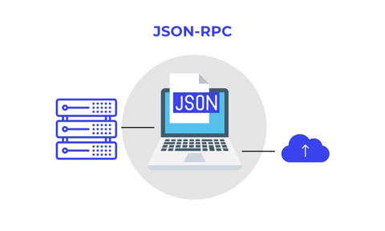

Investigación sobre el MCP de AutoCAD
¿Qué es?
¿De qué manera lo ha desarrollado?
Es un protocolo abierto cliente-servidor que permite a los asistentes de IA conectarse de forma estandarizada con herramientas, bases de datos y software local.
Lo diseñaron como un estándar de comunicación universal usando el formato JSON-RPC 2.0. Funciona mediante dos vías principales de transporte local:
stdio (I/O estándar):
Para comunicación directa entre procesos dentro de la misma computadora.
SSE / HTTP: Para entornos y servidores distribuidos.
Su arquitectura se basa en exponer Herramientas , Recursos y Prompts , logrando que cualquier IA compatible interactúe con aplicaciones de escritorio sin necesidad de desarrollar integraciones desde cero para cada una.
¿Quién lo ha desarrollado?
Fue creado y lanzado por Anthropic (los creadores del modelo Claude) a finales de 2024 como un proyecto open-source.

Slide 3
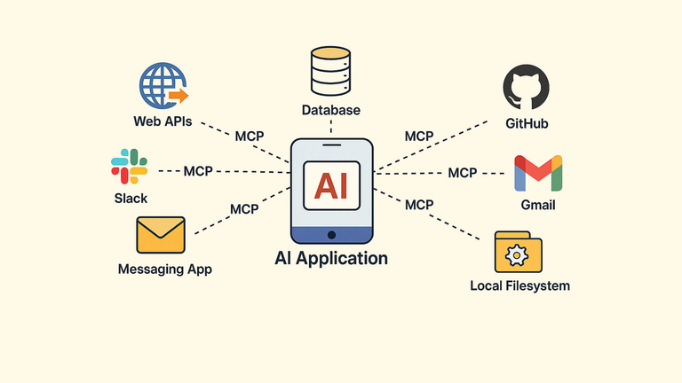
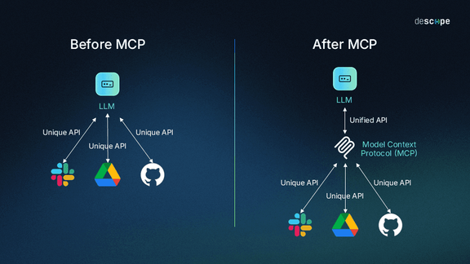
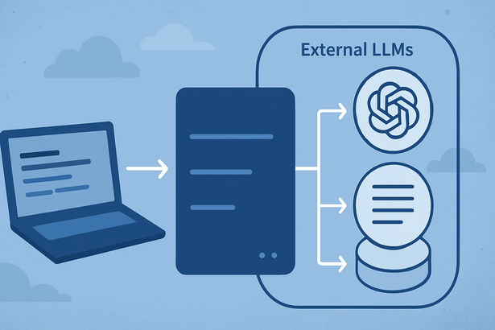
Su arquitectura se basa en exponer tres primitivas principales
Recursos (Resources): Datos e información de solo lectura expuestos por la aplicación host.
Prompts:
Plantillas preconfiguradas para estructurar la interacción con el usuario.
Herramientas (Tools): Funciones ejecutables invocadas por el modelo.
Esta estructura logra que cualquier IA compatible interactúe con aplicaciones de escritorio sin necesidad de desarrollar integraciones personalizadas (ad-hoc) para cada una

Slide 4

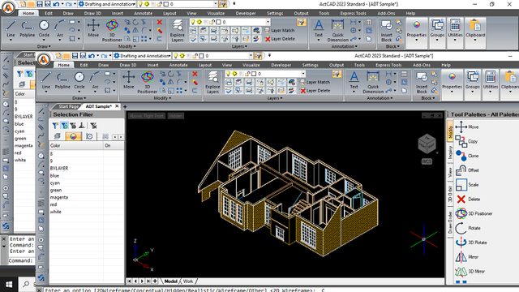
Integración de AutoCAD con IA mediante MCP
Actualmente, la integración entre AutoCAD y cualquier modelo de IA (Claude, ChatGPT, DeepSeek) a través de MCP no es una solución nativa de Autodesk, sino un desarrollo de código abierto impulsado por la comunidad.
Mecanismo:
Se implementa un servidor local programado en Python o AutoLISP que traduce las peticiones de la IA en instrucciones para AutoCAD mediante la API COM de Windows con bibliotecas como pywin32
Capacidades:
Permite a la IA leer el contexto del archivo activo .dwg (capas, entidades y coordenadas) y ejecutar órdenes en tiempo real para generar geometría 2D, colocar cotas o construir sólidos 3D mediante extrusión, revolución y barrido

Slide 5

Anatomía de construcción utilizada:
Rol / Persona (Role): Sitúa al modelo en el rol de un especialista en diseño mecánico y CAD paramétrico.
Contexto de Entrada (Context): Define el software (AutoCAD 2027), las unidades (milímetros) y el objetivo geométrico (sólidos por extrusión, revolución y barrido).
Instrucción / Tarea (Task): Verbo de acción directo y sin ambigüedades (analizar, optimizar, estructurar).
Restricciones y Reglas Negativas (Constraints): Qué evitar (ej. "no omitas ninguna cota", "prioriza revolución sobre cilindros booleanos sueltos", "no apliques redondeos antes de las booleanas").
Formato de Salida (Output Format): Tablas técnicas, diagramas de flujo y secuencias numeradas de comandos.

Slide 6

El Meta-Prompt (El prompt maestro para diseñar prompts CAD)
> "Actúa como un Ingeniero de Prompts especialista en software de manufactura y CAD (AutoCAD, Inventor, SolidWorks). > > Necesito que diseñes un prompt altamente optimizado para solicitarle a una IA la resolución de un problema de modelado 3D (específicamente operaciones de Extrusión, Revolución y Barrido con restricciones paramétricas 2D). > > El prompt que diseñes debe: > 1. Definir un rol técnico riguroso. > 2. Exigir la identificación de singularidades geométricas críticas (tangencias, lazos abiertos, colisiones por radio de curvatura). > 3. Obligar a la IA a justificar por qué una entidad debe revolucionarse en vez de extruirse. > 4. Solicitar la salida estructurada en tablas de restricciones y secuencia de comandos en formato estándar AutoCAD (guion bajo para comandos universales: _EXTRUDE, _REVOLVE, _SWEEP). > 5. Estar formulado en primera persona para ser copiado y pegado directamente."

Slide 7

Banco de Prompts con Distintas Estructuras
Estructura A: Framework RTF (Rol - Tarea - Formato)
Objetivo: Obtener una secuencia rápida, estandarizada y directa para modelar el sólido sin explicaciones teóricas redundantes.
> [ROL]: Actúa como un Diseñador Senior en AutoCAD 3D y experto en manufactura mecánica. > > [TAREA]: Analiza el boceto 2D adjunto compuesto por perfiles cerrados, ejes de simetría y trayectorias curvas. Determina la secuencia óptima para generar los sólidos 3D utilizando exclusivamente las operaciones de EXTRUSIÓN (_EXTRUDE), REVOLUCIÓN (_REVOLVE) y BARRIDO (_SWEEP), minimizando el número de operaciones booleanas posteriores. > > **[FORMATO DE SALIDA]:** > 1. Tabla de clasificación: Entidad | Operación 3D asignada | Justificación técnica. > 2. Lista de restricciones 2D obligatorias (tangencia, coincidencia, concentricidad). > 3. Flujo paso a paso con los nombres exactos de los comandos de AutoCAD en español e inglés.

Slide 8

Banco de Prompts con Distintas Estructuras
Estructura B: Framework CRISPE (Capacidad - Rol - Insight - Declaración - Personalidad - Experimento)
Objetivo: Resolver problemas complejos de tangencias, curvaturas y prevenir errores de auto-intersección (Self-intersection).
> **Capacidad y Rol:** Tienes la capacidad de un Ingeniero Mecánico especialista en modelado de sólidos paramétricos y análisis geométrico en AutoCAD. > > **Insight (Contexto):** Estoy desarrollando un ensamble en AutoCAD compuesto por una leva plana, un brazo seguidor oscilante con múltiples arcos enlazados, pasadores cilíndricos escalonados y un alambre conformado en espiras curvas continuas. > > **Declaración (Instrucción):** Analiza las posibles fallas topológicas del modelo 2D antes de pasar a 3D. Dime con exactitud qué radios mínimos de curvatura deben respetarse en la trayectoria de barrido para no provocar el colapso del comando _SWEEP, y qué arcos requieren restricción de tangencia estricta para que la extrusión no genere aristas no-múltiples (non-manifold). > > **Personalidad:** Analítica, crítica y orientada a las normas de dibujo técnico industrial (ISO/ASME). > > **Experimento (Salida requerida):** Entrega una matriz de diagnóstico de errores potenciales, indicando: Causa geométrica en el boceto 2D | Error arrojado por AutoCAD | Solución preventiva en el árbol de operaciones.

Slide 9
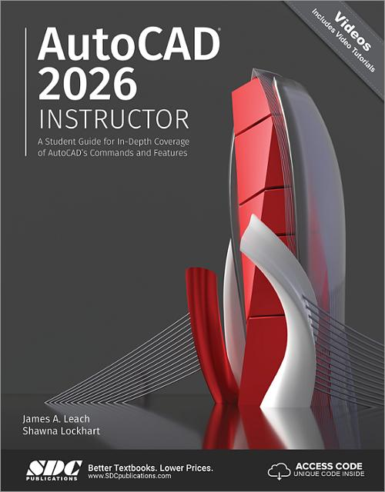
Banco de Prompts con Distintas Estructuras
Estructura C: Cadena de Pensamiento (Chain-of-Thought / Paso a Paso)
Objetivo: Obligar a la IA a "pensar en voz alta" y deducir la lógica geométrica antes de dar las conclusiones. Ideal para evaluar la solidez del razonamiento espacial.
> "Eres un instructor certificado de Autodesk AutoCAD. > > Quiero que analices el siguiente problema de modelado 3D razonando paso a paso: > > Tenemos tres grupos de geometrías en un boceto 2D: > - Grupo 1: Perfiles laminares cerrados con curvas de radios R15, R60, R130 y taladros pasantes. > - Grupo 2: Ejes escalonados concéntricos de diámetros D6 y D15. > - Grupo 3: Una directriz 2D continua de 28 mm de largo máximo con curvas en U y una sección circular de diámetro 0.8 mm. > > Por favor, sigue este razonamiento en orden: > Paso 1: Evalúa la topología del Grupo 1 y deduce por qué una polilínea abierta fallaría al extruir. Explica la solución con REGION o BOUNDARY. > Paso 2: Compara dos métodos para el Grupo 2: (A) Cilindros extruidos y unidos por _UNION, frente a (B) Semiperfil revolucionado por _REVOLVE 360°. Deduce cuál genera menos errores de caras solapadas. > Paso 3: Analiza el Grupo 3 y verifica la condición de no auto-intersección para el barrido (_SWEEP). > Paso 4: A partir de los pasos anteriores, sintetiza el árbol de operaciones definitivo desde el boceto hasta el sólido final."

Slide 10
Banco de Prompts con Distintas Estructuras
Estructura D: Framework Few-Shot (Entrada - Salida con Ejemplos Guiados)
Objetivo: Obtener la programación o secuencia de comandos en AutoLISP / Script (.scr) lista para ser consumida por el servidor MCP o la consola de AutoCAD.
> "Actúa como un programador de scripts de automatización CAD (AutoLISP / Python COM para AutoCAD). > > Te proporcionaré una descripción geométrica y tú debes generar el bloque de comandos en AutoLISP con sintaxis universal protegida (con guion bajo para compatibilidad idiomática). > > ### Ejemplo de Entrada: > Entidad: Cilindro base en (500,50,0), radio 35, altura 110. Capa: 06_CILINDRO. > > ### Ejemplo de Salida: > ```lisp > (command "_.layer" "_M" "06_CILINDRO" "_C" "6" "" "") > (command "_.cylinder" '(500 50 0) 35.0 110.0) > ``` > > ### Tu turno: > Genera el código para: > 1. Un prisma pentagonal regular inscrito con centro en (0,0,0), radio circunscrito de 68.052 mm y extrusión de 60 mm en la capa 01_PRISMA. > 2. Un semiperfil rectangular de pasador girado 360 grados sobre el eje Y en la capa 02_PASADOR. > 3. Un barrido de un círculo de radio 0.4 mm sobre una polilínea 'clip_path' en la capa 03_BARRIDO."

Slide 11
Banco de Prompts con Distintas Estructuras
Estructura E: Framework CARE (Contexto - Acción - Resultado - Ejemplo/Restricciones)
Objetivo: Enfocado en la auditoría de calidad y validación de sólidos herméticos (watertight / manifold) para entrega académica.
> **[CONTEXTO]:** > Estoy finalizando un proyecto académico de modelado 3D en AutoCAD donde se combinan piezas generadas por extrusión de placas, revolución de ejes y barrido de perfiles continuos. > > **[ACCIÓN]:** > Diseña una lista de chequeo (checklist) de auditoría CAD para verificar la integridad geométrica de los modelos antes de exportarlos a DWG y presentarlos a revisión. > > **[RESULTADO ESPERADO]:** > Un protocolo de control de calidad paso a paso que incluya los comandos de comprobación nativos de AutoCAD (como SOLIDCHECK, INTERFERE, MASSPROP, CHECK) y el criterio de aceptación/rechazo para cada uno. > > **[RESTRICCIONES]:** > - No incluyas recomendaciones genéricas de dibujo 2D (enfócate estrictamente en sólidos 3D). > - Explica qué valor específico debe devolver cada comando para considerarse 'Aprobado sin errores'."

Slide 13
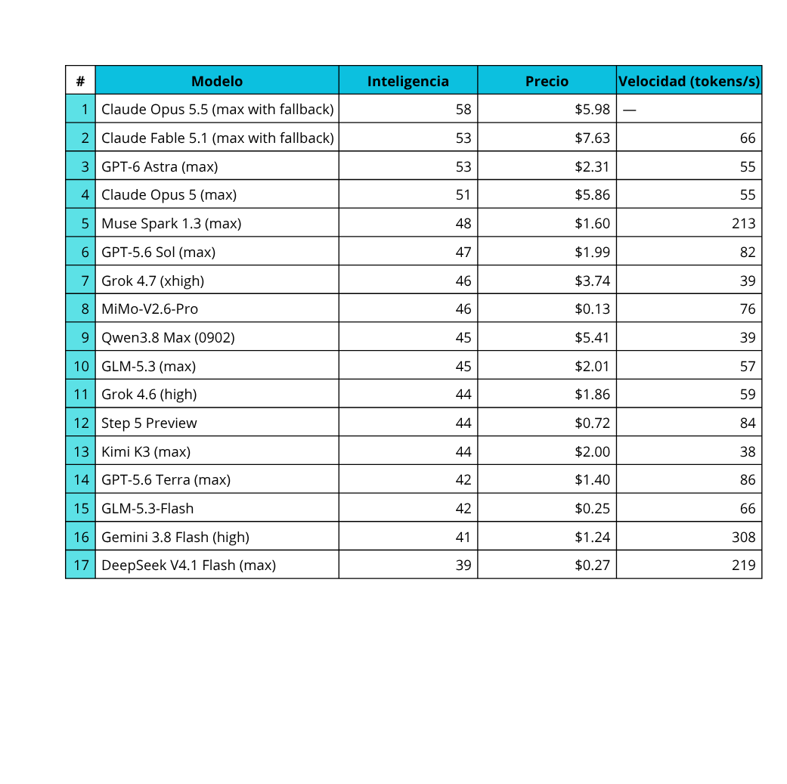
Análisis de IA: Gratuita vs. De Paga
Tabla comparativa sobre los modelos IA
Para realizar la elección de modelos de inteligencia artificial, hemos decididos utilizar los datos de artificial analysis sobre la inteligencia, precio y velocidad.
La inteligencia se mide por el “Artificial Analysis Intelligence Index” que es una suite de evaluación integral que sintetiza y compara la inteligencia de modelos de lenguaje en razonamiento, conocimiento, matemáticas y programación, donde combina diez pruebas basadas en texto en inglés y aplicabilidad práctica, logrando un intervalo de confianza estadística estimado inferior al uno por ciento

Slide 14
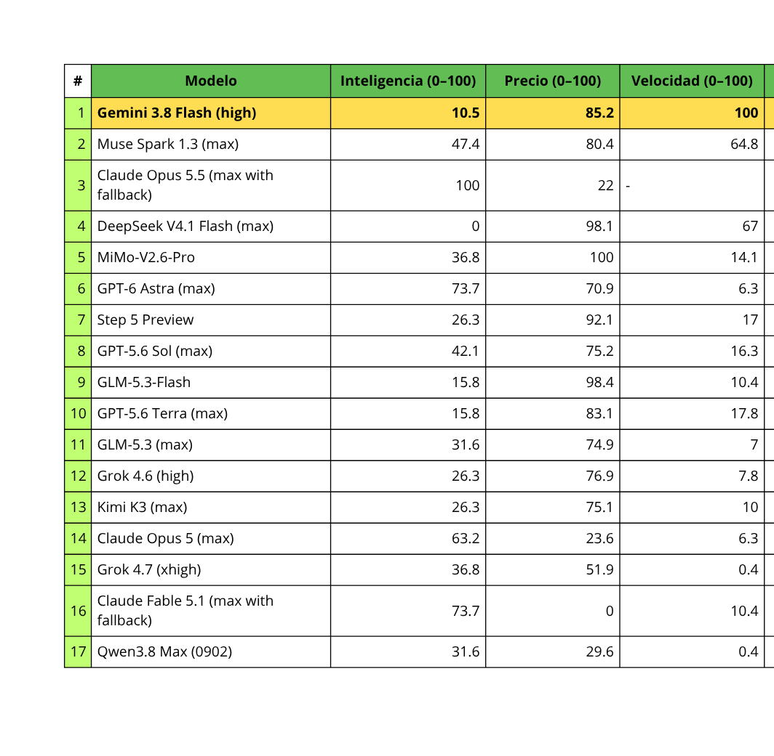
Tabla comparativa con puntajes normalizados sobre los modelos AI

Slide 15
Referencias bajo Norma IEEE
[1] Anthropic, «Introducing the Model Context Protocol», Anthropic News, 25 de noviembre de 2024. [En línea]. Disponible en: https://www.anthropic.com/news/model-context-protocol
[2] Model Context Protocol, «Architecture Overview - What is the Model Context Protocol (MCP)?», MCP Specification Documentation, 2024. [En línea]. Disponible en: https://modelcontextprotocol.io/docs/learn/architecture
[3] P. Krill, «Anthropic introduces the Model Context Protocol», InfoWorld, 26 de noviembre de 2024. [En línea]. Disponible en: https://www.infoworld.com/article/3613143/anthropic-introduces-the-model-context-protocol.html
[4] Daobataotie, «CAD-MCP: CAD MCP Server for AutoCAD, GstarCAD and ZWCAD», GitHub Repository, 2024. [En línea]. Disponible en: https://github.com/daobataotie/cad-mcp
[5] AnCode666, «multiCAD-mcp: Control CAD applications with AI assistants through MCP», GitHub Repository, 2025. [En línea]. Disponible en: https://github.com/AnCode666/multiCAD-mcp
[6] AutoCAD Automation, «AutoCAD Automation with Python», Read the Docs, 2024. [En línea]. Disponible en: https://autocad-automation.readthedocs.io/en/stable/

Slide 16
GRACIAS

